Slide 1
设计过程管理软件
需求及界面

Slide 2
软件需求
方便技术人员查询各项目的基础策划及要求
技术人员可以按照模具类别填写工艺设计阶段、泡沫阶段以及正式图阶段设计检查表
技术人员提交图纸审核后，审核人员使用对应表单继续核查
审核完毕后可以生成符合项/不符项，以及审核问题点清单
设计者修改意见时仅需点击不符项以及审核问题点清单对图纸进行优化 ，后按流程提交审核人员闭环
待不符合项数量清零时，图纸方可进行到下一阶段
各阶段审查流程同上
每个阶段闭环后，均出具一个该图纸的审查报表，例如图纸的自检符合率，一次问题关闭率，审核轮次，问题点数量等。
数据汇总到总池，可以方便按人员/项目等查看图纸的审查情况。
按照以上需求，增加设变整改模块，可以直观按项目/人员/时间段查看问题点类型，数量，占比等

Slide 3
界面示例
首页
二
工艺策划
工艺记录表
CAE审查
待办事项
回弹
模面
工艺整改
数据研究
设计策划
设计记录表
设变整改
计划排程

Slide 4
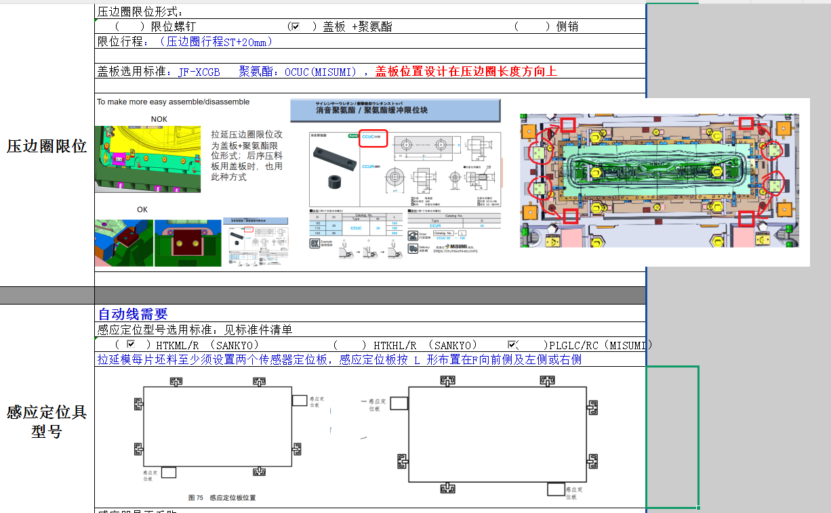
界面示例
点击项目名称/模具类别 后方对应的下拉菜单可以选取对应的信息，下方直接显示对应策划书，供设计者读取，参考
项目名称
下拉菜单
模具类别
下拉菜单
X243
RGD
EVADER
.......
落料模
翻整模
修冲模
......
设计策划

Slide 5
界面示例
点击设计记录表 ，出现界面，图纸检查/信息汇总，对应的后方下拉菜单可以选取对应的信息，点击下一步 或自动跳转
模具类别
下拉菜单
模具类别
下拉菜单
落料模
拉延模
后工序模具
包边模
......
落料模
拉延模
后工序模具
包边模
......
图纸检查
图纸检查
设计记录表
信息汇总
信息汇总
下拉菜单
自检符合率
一次闭环率
问题点数量
审核轮次
.......
下一步

Slide 6
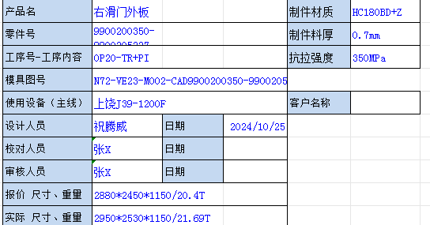
界面示例
选定相关信息后 出现对应模具的表头信息，进行填写 填写完毕后，点击下一步
表头信息
设计记录表
下一步

Slide 7
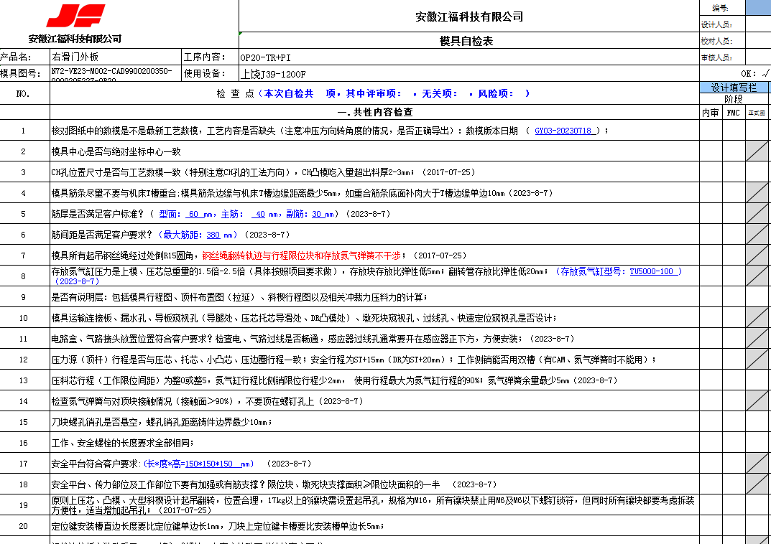
界面示例
点击对应的审查阶段 ，自动跳转对应的审查表单,设计人员将全部对应表单填写完整后，点击提交
保利龙阶段
正式图阶段
提交

Slide 8
界面示例
表单进入专家审核阶段，审核界面如图，点击对应审查的类目，查看任务
保利龙审核
正式图审核
待审核
待审核
任务列表
任务列表
待闭环
待闭环
已闭环
已闭环

Slide 9
界面示例
点击对应任务栏 进入审核表单，表单审查完毕后点击提交
提交
提交

Slide 10
界面示例
审核人员提交完毕后，通知设计员，设计员点开对应审查界面，点击问题点清单以及不符合项，对图纸进行优化修改，流程按初审流程再循环，直至不符合项为0，图纸方可下发泡沫，正式图同此流程，图纸下发时要求可以导出审核报表，上传PDM系统
符合项X条
不符合项X条
问题清单
重大不符合X项
一般不符合X项
要求不符合项中可以识别重大及一般不符合项

Slide 11
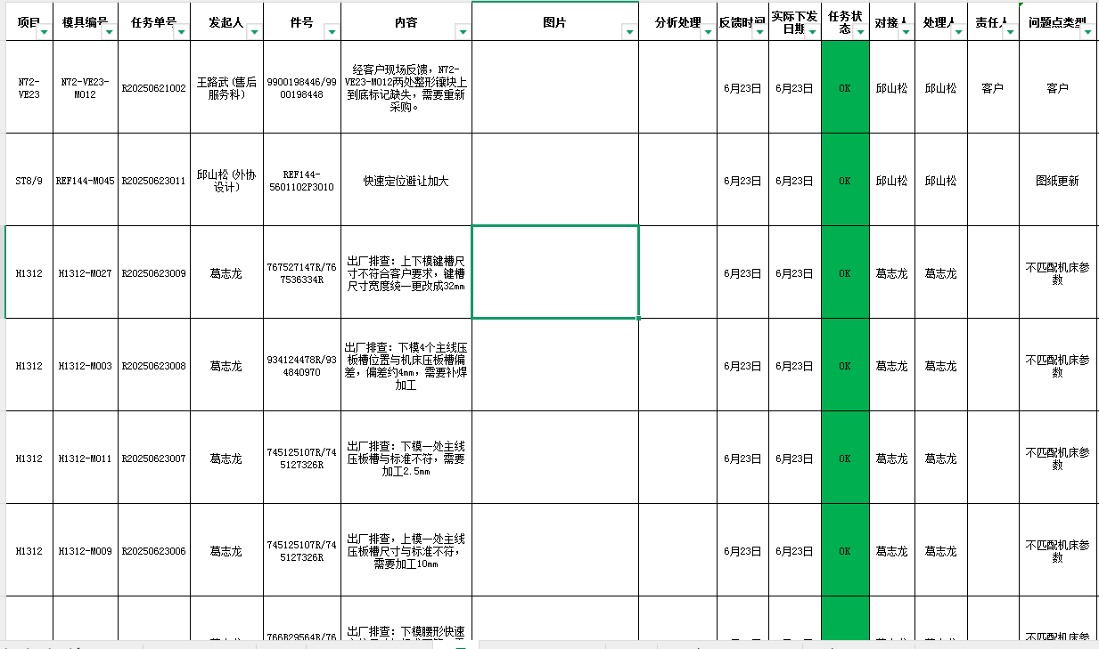
界面示例
点击设变整改 ，出现界面，整改台账/信息汇总，对应的后方下拉菜单可以选取对应的信息。
模具类别
下拉菜单
落料模
拉延模
后工序模具
包边模
......
图纸检查
整改台账
设变整改
信息汇总
信息汇总
下拉菜单
异常类型分布
人员异常数量
套均问题点
......

Slide 12
界面示例
点击待办事项 ，出现清单界面，按项目按零件分类展示
待办事项

Slide 13
界面示例
点击数据研究 ，出现数据报表，按项目按零件分类展示
数据研究
按项目展示数据
按人员展示数据

Slide 14
界面示例
点击计划排程，出现计划安排，按项目按零件分类展示
计划排程
支持计划排程及任务安排
数据统计计划安排情况

